Slide 1



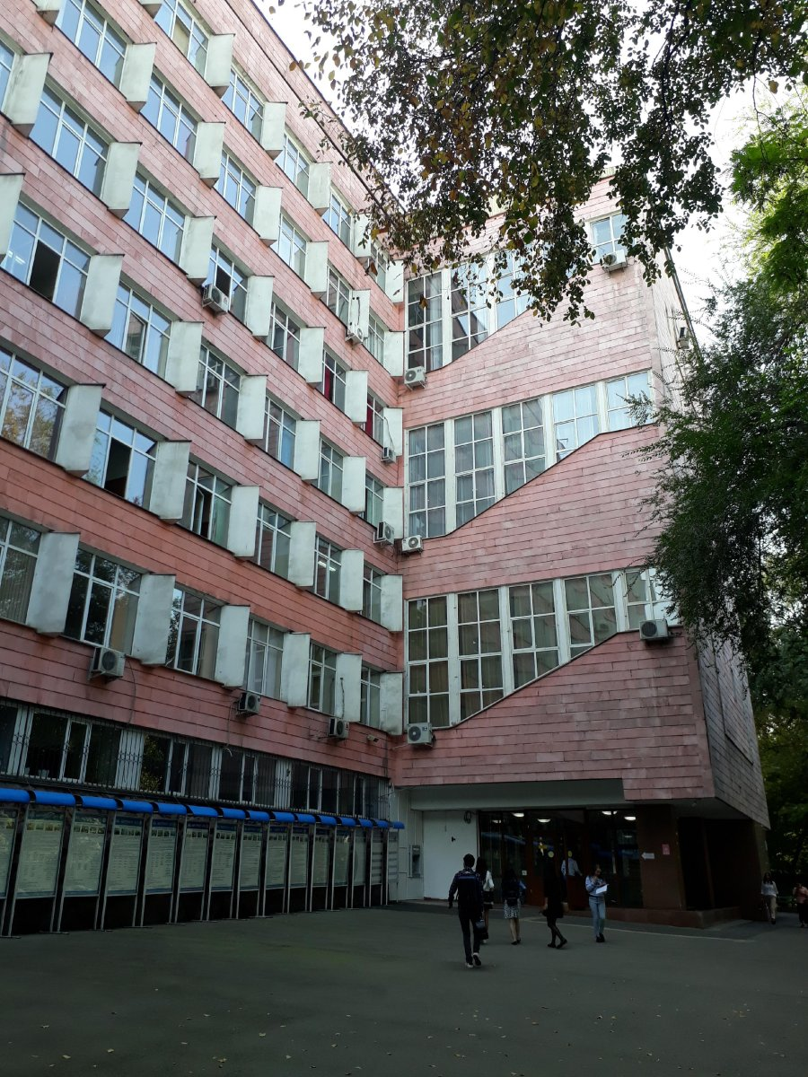
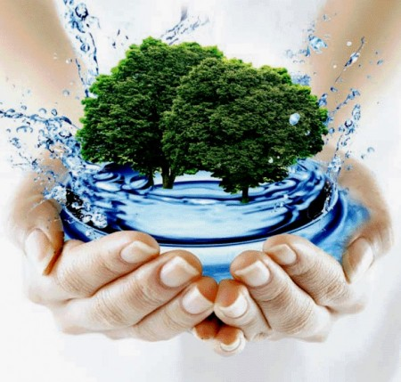
«Тұрақты даму аясында климат өзгерістері туралы білім берудегі ерекшеліктер»
Тақырыбы

Slide 2
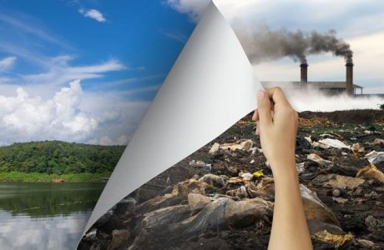
ТАҚЫРЫПТЫҢ
ӨЗЕКТІЛІГІ:
Қазақстан аумағында ауа температурасының орташа жылдық өсуі әрбір 10 жыл сайын 0,34⁰С [Казгидро].
Қазақстан тауларындағы мұздықтар саны 2 793-тен 2 054-ке дейін, яғни 1/4-тен астамға қысқарған. Олардың ауданы шамамен 713 шаршы шақырымға азайды, ал көлемі 30,7 шаршы шақырымға азайды [Вилесов].
2050 жылға қарай климаттың өзгеруінің әсерінен Жайық өзендерінің ағыны 2,2 км², Ертіс (Ертіс) – 1,4 км², Есіл-1,1км², Тобыл-0,1 км²-қа қысқарады деп күтілуде. Осылайша, шетелдік зерттеушілердің бағалауы бойынша Қазақстанда су тапшылығының туындау қаупі бар, ал 2050 жылға қарай республика апатты су күйзелісіне ұшыраған мемлекеттерінің тізімінде болуы мүмкін.
Қазақстан ЖІӨ көміртегінің сыйымдылығы бойынша елдердің әлемдік рейтингінде 11-ші орында, сонымен қатар жан басына шаққандағы СО₂ шығарындылары бойынша алғашқы 15 елдің қатарына кіреді.
Шешім ретінде білім берудің рөлі баса айтылып, формалды, формалды емес білім беру каналдарын, мектепте, ЖОО-нда, ересек адамдарға білім беру әлеуеті пайдаланылу бекітіледі. Білім беру өз деңгейінде адамдарды мүлдем ерекшеленетін болашаққа дайындап, бейімдеуді қамтамасыз етуі керек. Бұл мағынадағы білім беру – мәдени өзгерістердің шешуші факторы және болашақты модельдеудің күшті құралдарының бірі.
Сондықтан да, климаттың өзгеруі аясындағы білім беру жалпы білім беруде маңызды орын алуы керек. Климаттың өзгеруін оқыту мәселесі толық зерттелмеген және білім беру саласына ендірілмеген.

Slide 3
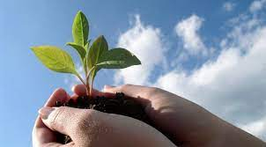
Тұрақты даму мақсатында білім беру деген не?
Тұрақты даму мақсатында білім беру (ТДБ) – бұл тұрақты даму және білім, білік, перспектива мен құндылықтарды дамыту мәселелері арасындағы өзара байланысты қамтамасыз ету және түсінікті кеңейту мақсаттарына дярлау, сонымен қатар ақпараттандыру, білім беру аспектілерін бірге қарастыратын динамикалық тұжырым.
Білім беру арқылы тұрақты болашақты қамтамасыз ету үшін қажетті құндылықтарды, көзқарасты, мінез-құлықты және өмір салтын қалыптастыруға болады. Тұрақты дамуға арналған білім – бұл ұзақ мерзімді болашақты қамтамасыз ету үшін қажетті шешімдерді қалай қабылдауға болатындығын оқыту процесі. Болашаққа бағытталған ойлауды дамыту – біздің басты міндетіміз.

Slide 4

Тұрақты даму бағытындағы білімнің басты ерекшеліктері
Тұрақты даму бағытындағы білім
Пәнаралық сипаттағы жоғары сапалы білім
Жергілікті спецификаны қарастыру
Құндылықтарға назар аудару
Өзгермелі әлемге қажет білім мен кадрлар дайындау
Білім алу, қоғамды ақпараттандыру мен білім беру тұрақты дамуға ықпал етіп, қоршаған орта мен дамуға байланысты адамдардың мүмкіндіктерін кеңейтетін үрдіс ретінде танылуы керек

Slide 5
ТДМ аясында білім берудің критерийлері
Білім қоры
Әдістемелік қор
Тұрақты даму бағытындағы білім берудегі әдістер
ТД бойынша оқу материалдарын география мазмұнына интеграциялау жолдары
ТДБ арқылы білім алушылардың жаһандық құзыреттілігін қалыптастыру дағдылары
Өзіндік тиімділік (self-efficacy)
Тұрақты даму бағытындағы білім алуға дайын болу
Оқытудың жаңа әдістерін меңгеру қабілеті
ТДБ саласындағы кәсіби құзыреттерді дамытуға дайын болу
Эмоционалдық интеллектті дамыту және сыни ойлау
ТДМ іске асыру бағытындағы білім
Тұрақты даму аспектісіндегі пәндік құзыреттілік
Әр түрлі ақпарат көздерінен ТД бойынша оқу материалдарын іздеу және іріктеу

Slide 6
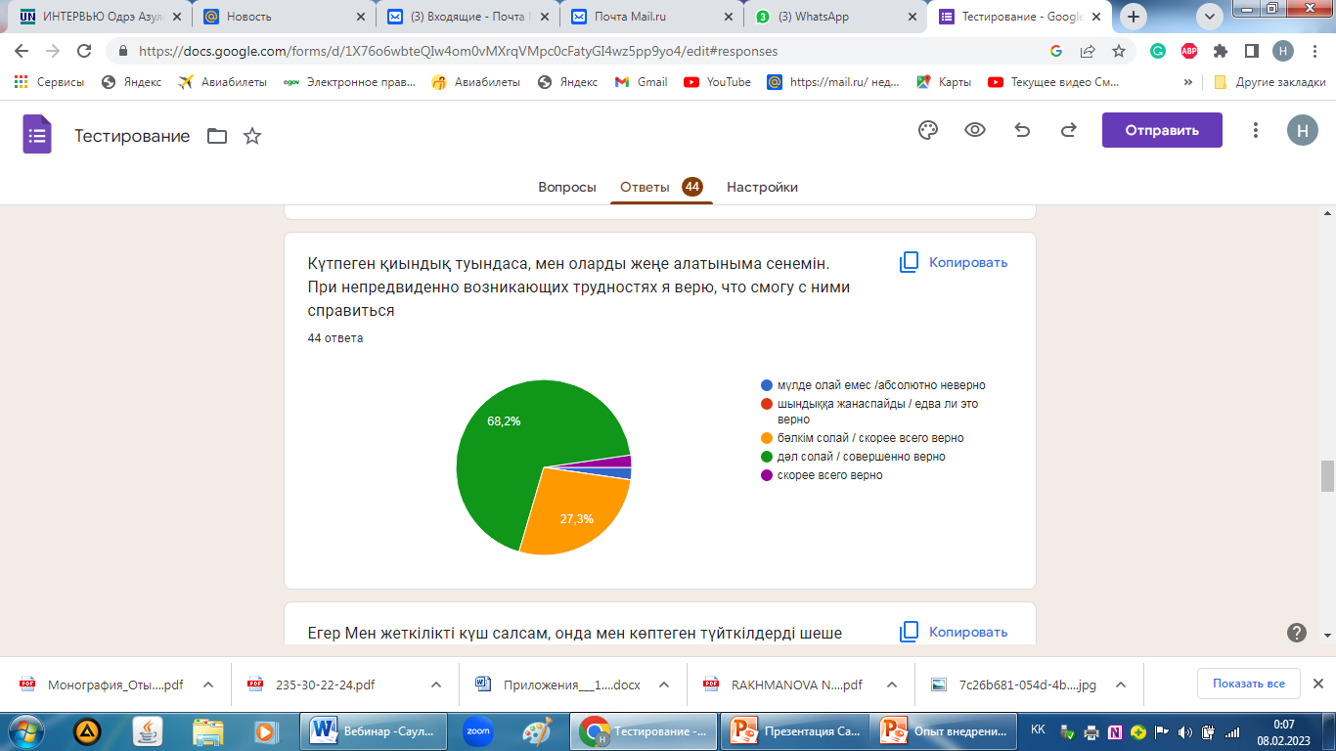

Slide 7

Уақыт талабына сай, тұрақты даму бағытында білім берудің бөлігі ретінде педагогикалық білім беруде күрделі переориентация жүру керек. Жүйелі ойлау, азаматтардың қоғамдық сыни мәселелеріне белсене қатысуы сынды тұрақты дамумен тығыз байланысты сұрақтарға көңіл аударылуы керек.
Білім берудегі тәсілдер мен әдістердің әлеуеті оқушының өзін, қоршаған ортасын танып, түсінуге бағдарланған. Ал, сыни ойлау мен мәселені шеше алу біліктілігін қарастыратын білім беру – климат өзгерісі мен тұрақты даму мәселесінің түйінді кезеңі. Білім беру саласының климат өзгерісіне жауап беру тәсілдері қандай? Бірінші міндет – климат өзгерісіне тұрақты білім беру жүйесін қалыптастыру (адаптация). Ұзақ мерзімді міндетке – болашақта туындайтын мәселелерді шешуге қажетті білім мен біліктілікті меңгеру.

Slide 8
Климат өзгерісі туралы білімнің деңгейлері
Климат өзгерісі саласындағы білім беру басты динамикалар мен олардың ерекшеліктерін детальды зерттеуді талап етеді. Осы саладағы білім берудің принциптері мен мақсаттарын зерттегенде, бүкіл әлем бойынша ортақ консенсустың жоқтығын байқаймыз. Климат өзгерісі туралы білімнің бес деңгейін ажыратамыз (2-сурет).
Климат жүйелерін түсіну
Климат өзгерісінің тура және жанама салдарларын білу
Болжамды климат өзгерісі салдарларын шектеу стратегиялары туралы білу
Антропогендік ықпалды азайтатын нақты қадамдарды қолдау
Климатқа қатысты оң шешімдер қабылдауда жеке адамдар мен топтарға көмектесу

Slide 9
ТД мақсаттарына жетудегі басты құзыреттіліктер
1. Жүйелік ойлау (системное мышление)
2. Антиципациялық ойлау (жүйенің әртүрлі оқиғалардың, іс-әрекеттердің, құбылыстардың дамуын қандай да бір дәрежеде болжай білуі)
3. Нормативтік құзыреттілік
4. Стратегиялық құзыреттілік
5. Ынтымақстастық құзыреті
6. Сыни тұрғыдан ойлау құзыреттілігі
7. Өзін-өзі тану құзыреті
8. Мәселелерді шешу бойынша интеграцияланған құзыреттілік
ББЖ-де құзыреттіліктерді дамыту аясы
* Когнитивті (ТДМ –на жету үшін шешілуі керек мәселелерді жақсы түсіну мақсатында қажетті білім мен ойлау дағдыларын қалыптастыру)
* Әлеуметтік-эмоционалдық
* Мінез-құлық (Қызметтік құзыреттілікті қалыптастыру)
(соның ішінде білім беру жүйесінде аса маңызды)
Болашақтың 5 дағдысы (Soft skills)

Slide 10
Климаттық өзгерістерді оқытуда дамытылуы қажет құзіреттіліктер
Білім | Құзіреттіліктер мен дағдылар | Қарым-қатынас | Құндылықтар
Негізгі пәндер мен базалық оқыту мазмұны | Негізгі дағдылар (сауаттылық, өз пікірін ауызша айта алуы, санай алу біліктілігі); | Иілгіштігі мен бейімділігі; | Гендерлік теңдік;
Шет тілдерді игеріп, кең ғылыми базаның болуы. Сауаттылық және өзін өзі тану | Сыни тұрғыдан ойлау және мәселені шешу | Тәуекелділікті қабылдау; | Төзімділік;
Өзін бағыттап оқыту | Дағдылар (талқылау, анықтау және сұрақтар қою); | Өз белсенділігін танытуға дайын болуы; | Өзгешеліктерге құрметпен қарау;
 | Белгісіздіктерді жеңе білу; | мотивация; | Өзара түсіністік;
 | Талдау, жалпылау және ақпараттарды бағалау); | Өзіне және өзгелерге құрмет; | Адам құқықтарына құрметпен қарау;
 | Жоспарлау және басқару дағдылары; | Жанашырлық таныту; | адам өмірі мен қадір-қасиетін құрметтеу
 | Өмір бойы үздіксіз оқуға дағдылар (оқу, оқу және жаңа жағдайлардағы білімдерге бейімделу) | Өз әрекеті мен жұмысына деген жауапкершілік. | Қысым көрсетпеу;
 | Мәдениетаралық қарым-қатынас дағдылары (түрлі мәдени контекстте қарым-қатынасқа түсу қабілеті, келіссөздер жүргізіп, кикілжіңдерді реттеу); | Міндеттеме сезімі;
 | Ақпараттар аясындағы, бұқаралық ақпарат құралдары және технологиялар саласындағы дағдылар.

Slide 11
Әдіс-тәсілдер
ақпаратты визуализациялау
сандық дерекке сүйенген гистограмма, екіншісі – кеңістіктік таралуды көрсететін картографиялық қосымшалар.
STEM - ғылыми, технологиялық, инженерлік, және математикалық информациялық сауаттылықты қатар пайдалану
қазіргі сандық технологиялар
жергілікті халық факторы

